Slide 1


波段胜率-主线
波段训练营
投资顾问执业证书编号A1120620070001
经传多赢讲师：曾文龙
基金从业执业证书编号A20250619007559
中国·广州

Slide 2
主流板块特征
方向错则努力白费
政策驱动＞产业驱动＞事件驱动
1
板块为近期主力资金流入靠前，资金反复活跃。
板块日内涨停潮，成为市场涨停家数最多的，近期频繁出现涨停。
2
龙头连板打出高度，总龙头 N 波；
板块整体走趋势，中长线风格的资金入场，单纯靠游资驱动的题材全是一波流题材，而中长线风格资金的入场，一定有中军的趋势行情。
3
板块情绪：龙头不出大阴线或者跌停；板块调整，中军没有中大阴线，中军趋势加速容易是短期情绪高点，最好是慢涨，稳稳走趋势。
4

Slide 3
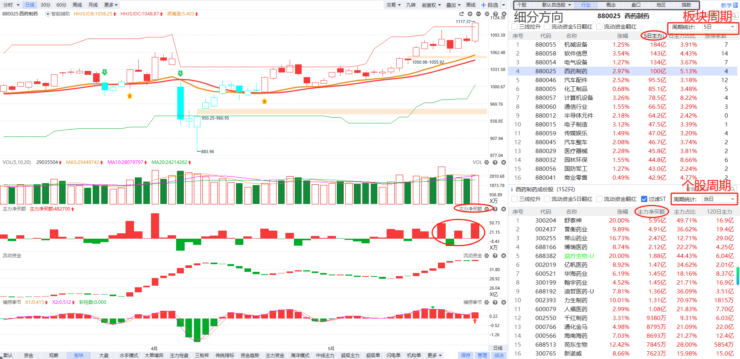
板块-主力资金
「主力资金」平台以主力净买额为基础，快速筛选阶段的资金进出流向；
主力净买额关注的是短线资金的流向，常用「3~5日」的统计周期来判断短期资金趋势。

Slide 4
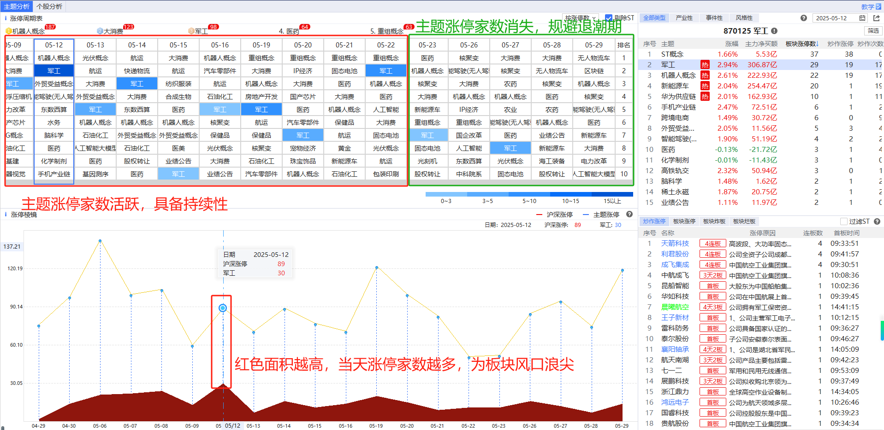
板块-涨停风口
涨停周期表：最近20个交易日，每日涨停家数排名前十做统计，颜色越深代表涨停家数越多（涨停个数10、5 和3分别是深、较深和浅）。
主题持续活跃在涨停周期表，说明该板块具备持续性的赚钱效应。
涨停棱镜红面积越高，对应板块当天涨停家数越多，当天某一个板块涨停家数超过10以上，称之为风口浪尖，操作涨停复制的成功率相对更高。

Slide 5
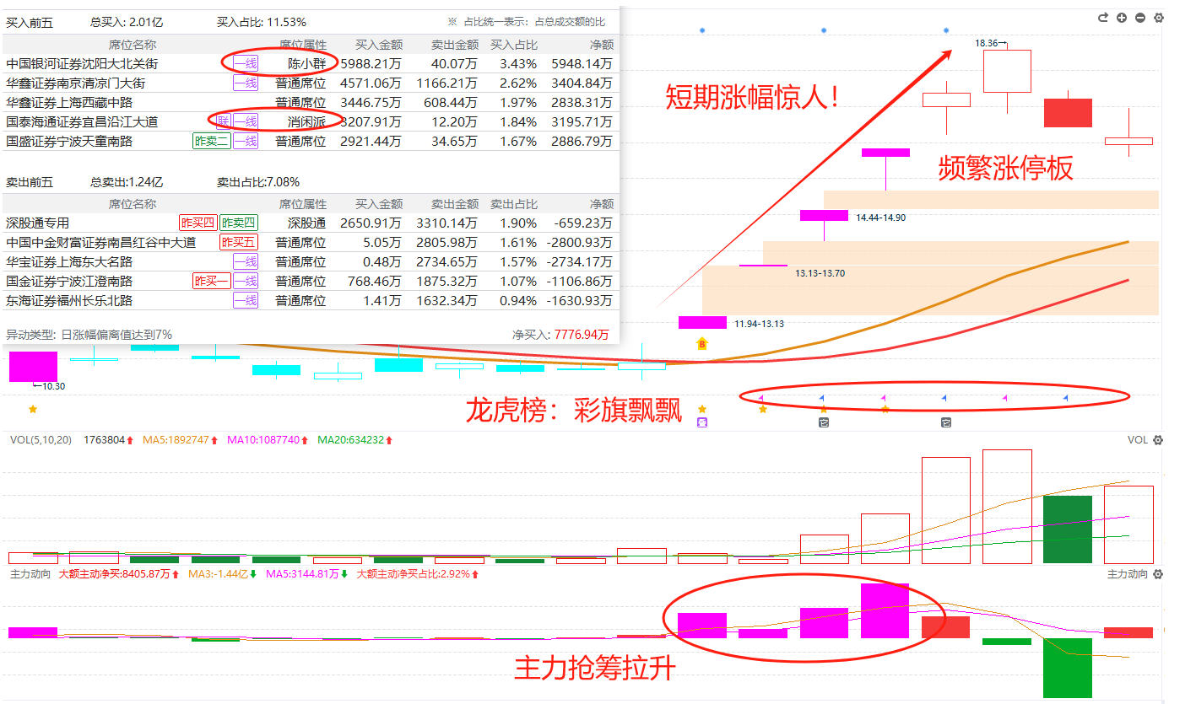
板块龙头
龙头股市值多在 50-200 亿元之间，流通盘较小，便于游资快速抢筹拉升。
当天涨停潮，涨停时间最快，次日一字板（封板金额数一数二）
龙虎榜显示顶级、一线游资席位频繁现身。
龙头股上涨能带动整个板块联动，市场短线情绪的风向标。

Slide 6
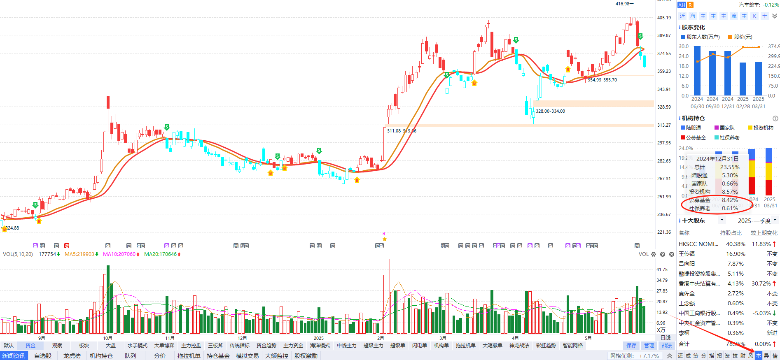
板块核心股
核心股是板块的稳定器，涨跌直接影响板块指数。
通常由机构资金主导，市值普遍在 200 亿以上，部分达千亿级别，
行业绝对龙头--在技术、市场份额、品牌等方面领先。常成为政策支持的直接受益者。
机构持股集中：公募、社保等长期资金占比较高，
板块日均成交额靠前
趋势性上涨：核心股多呈现慢牛走势，游资可能阶段性参与。

Slide 7
小结
锁定主线方向​：
1、有清晰主线-政策驱动最优；全市资金流入数一数二；板块涨停潮；龙头打高度，中军涨不停；
2、专注主线，选龙头/强势股；​
3、主线模糊（轮动快、无持续领涨）：控仓休息或轻仓做短期热点，严设止盈止损。

Slide 8

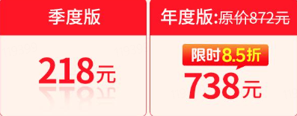
月底最后2天！！！

